Slide 1
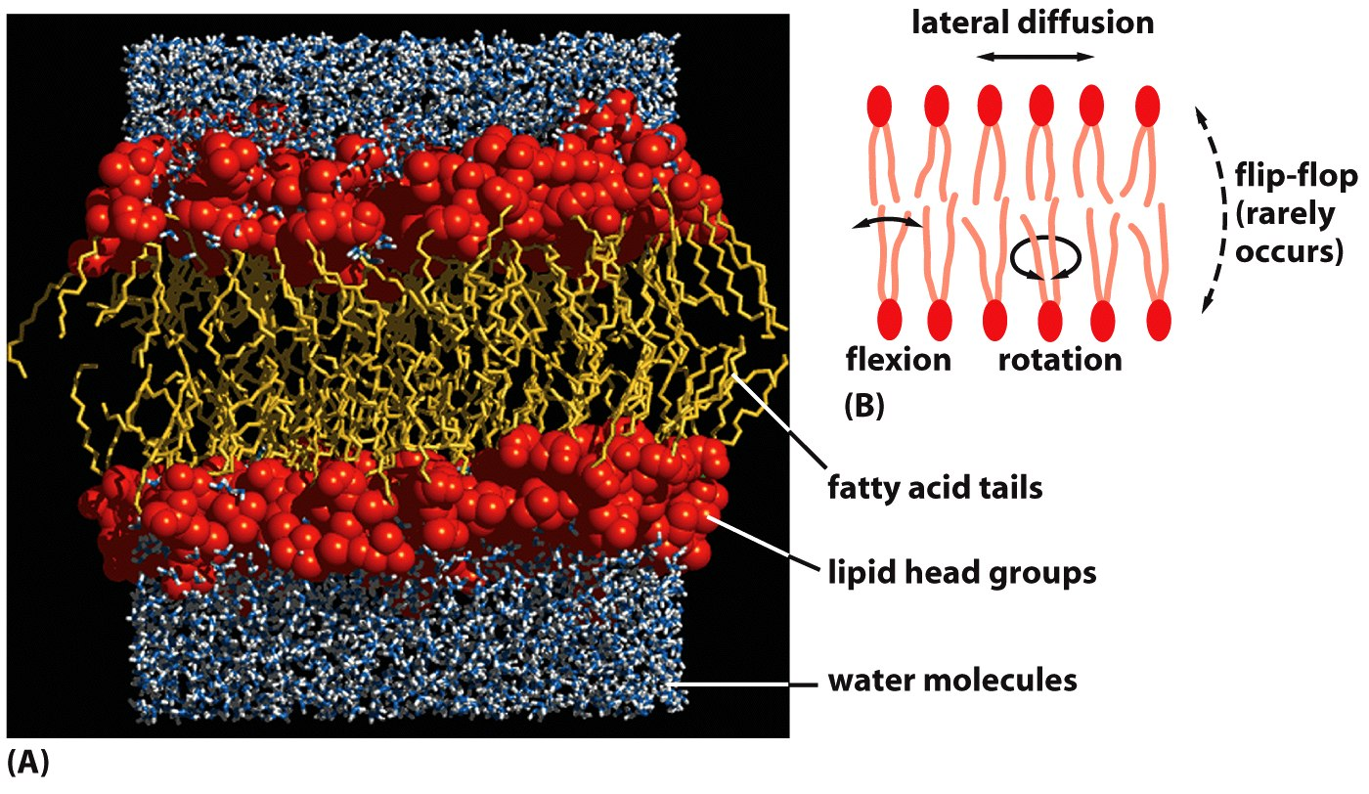
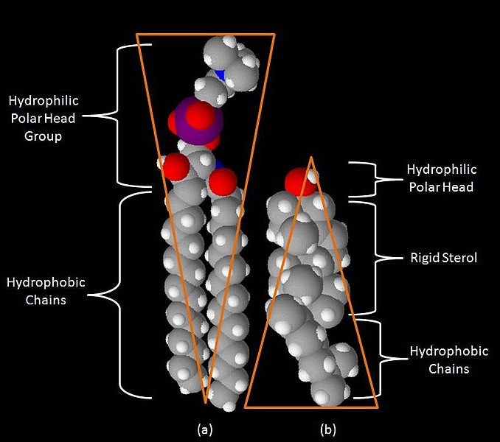
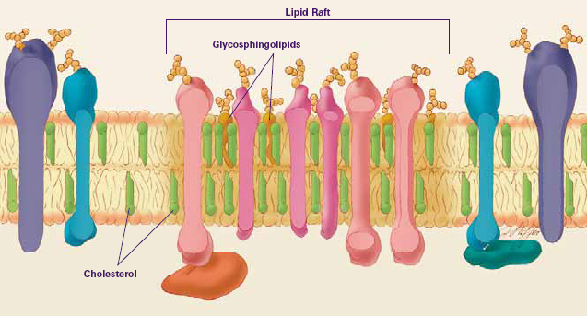
+

Slide 2
1. STRUTTURA DELLA MEMBRANA
Funzioni principali della membrana
Modelli proposti e validità del modello di S&N
Modi in cui sono ancorate le proteine al doppio strato
Principali funzioni delle proteine di membrana
Principali componenti lipidici del doppio strato
Concetto di fluidità di membrana e fattori che la influenzano
I “raft” di membrana
Altre disimmetrie della membrana

Slide 3
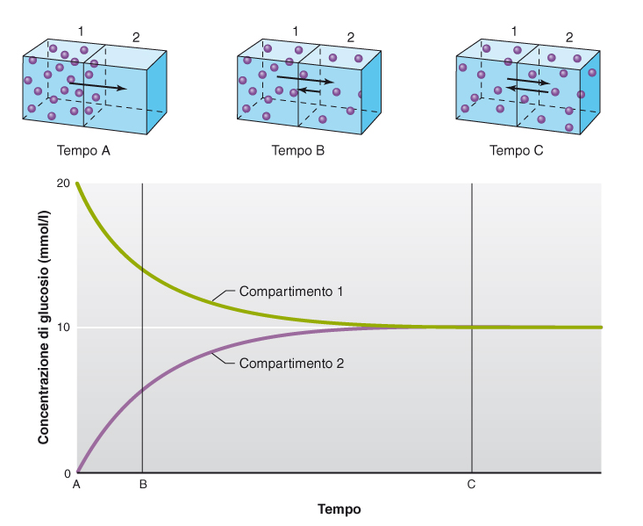
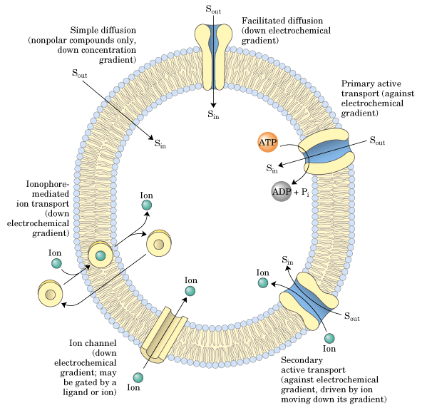
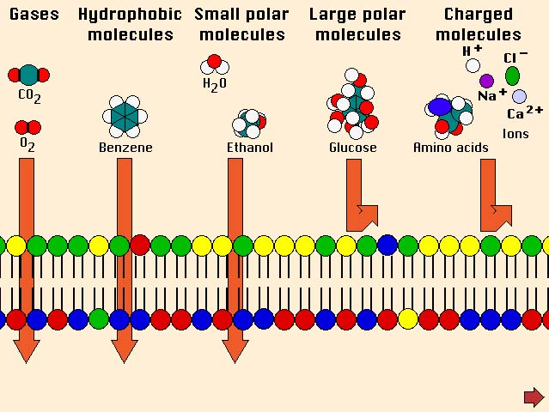
J = - DA ΔC/ΔX

Slide 4
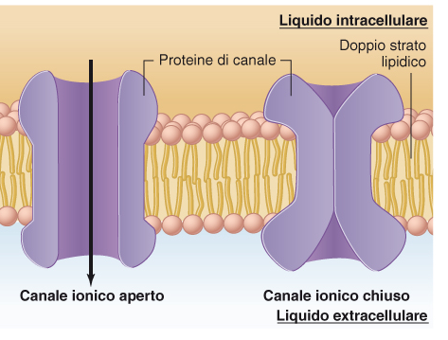
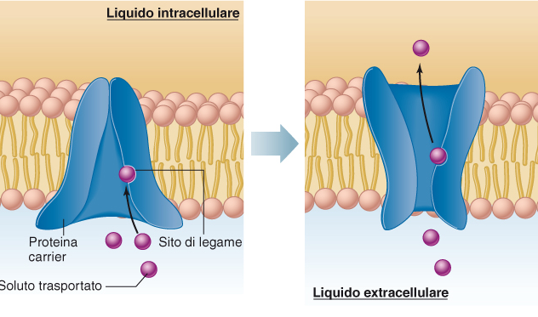
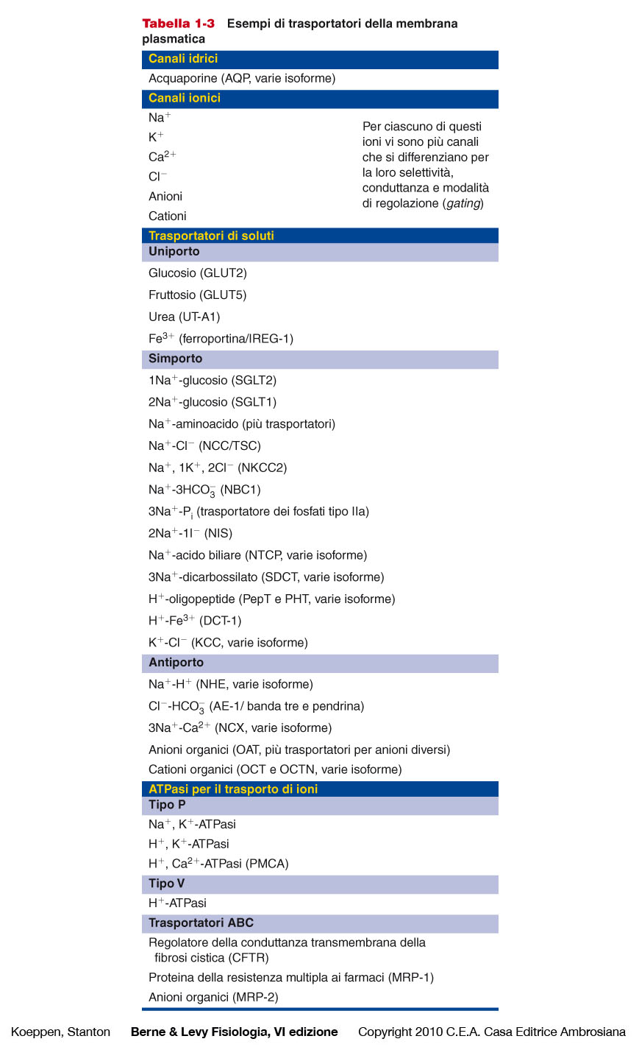
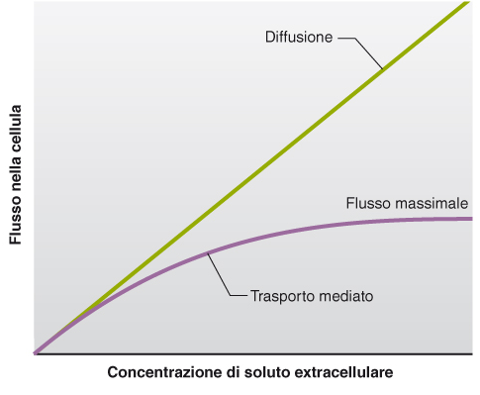

Slide 5
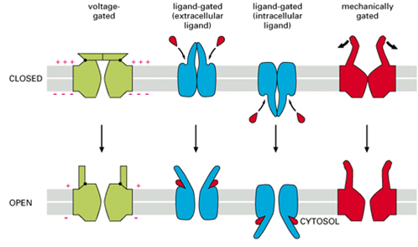
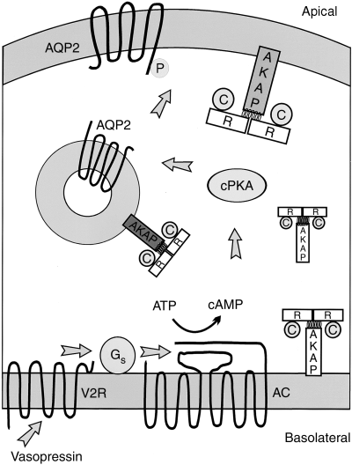

Slide 6
ΔC non è un parametro sufficiente per determinare J in un
sistema biologico
perché:
Alcuni soluti sono ioni (quindi dotati di una carica)
Esiste una differenza di potenziale (Vm) tra i due capi della membrana plasmatica che influenza il movimento di soluti carichi.
Per calcolare la forza che fa spostare un soluto da un lato all’altro
Della membrana si considera quindi il
GRADIENTE ELETTROCHIMICO
Δμ_{x} = - RT ln [ X ]_{i} / [ X ]_{e} + z_{x}FVm

Slide 7
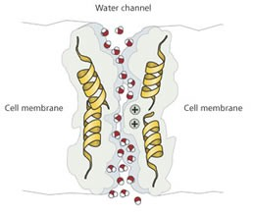
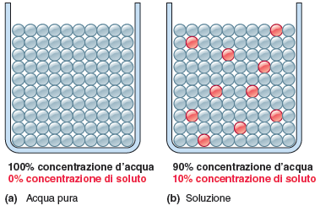
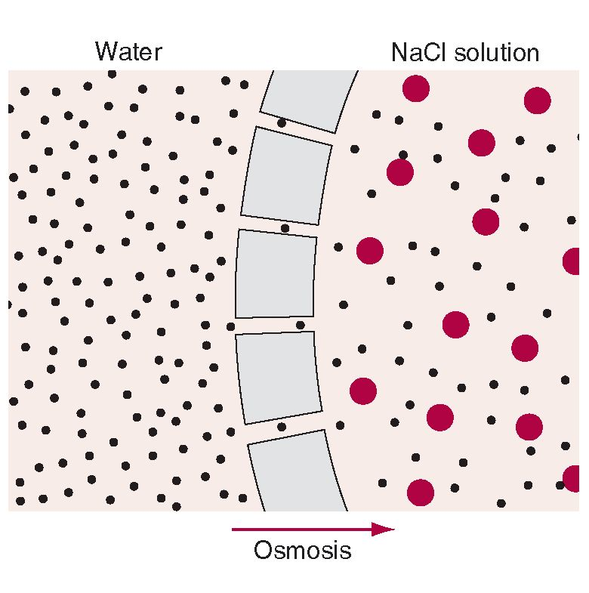
Movimento dei soluti e dell’acqua tra il LEC e il LIC: l’osmosi
Il passaggio di acqua da un ambiente all’altro secondo gradiente di concentrazione prende il nome di osmosi

Slide 8
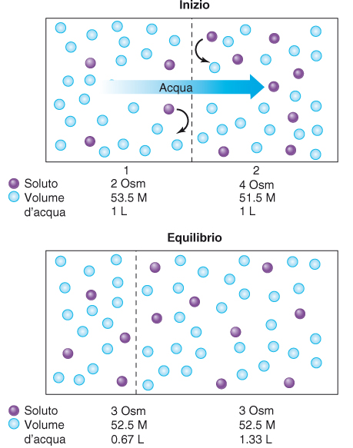
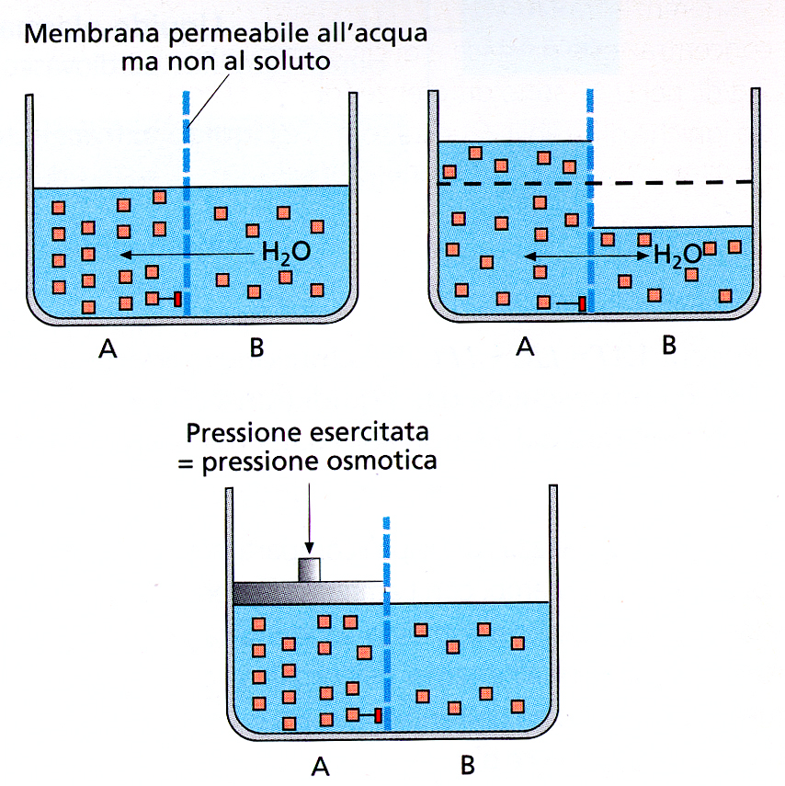
Movimento dei soluti e dell’acqua tra il LEC e il LIC: l’osmosi
End point:
Acqua si muove fino a che la concentrazione dei soluti da entrambi i lati della membrana diventa uguale
Oppure,
fino a che non si instaura una forza opposta in grado di impedire ulteriori movimenti
Notes:
34
34

Slide 9
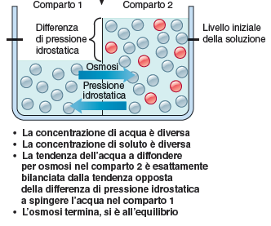
Il “potenziale chimico” dell’acqua (l’energia libera delle sue molecole) dipende sia dalla concentrazione di acqua sia dalla pressione idrostatica

Slide 10
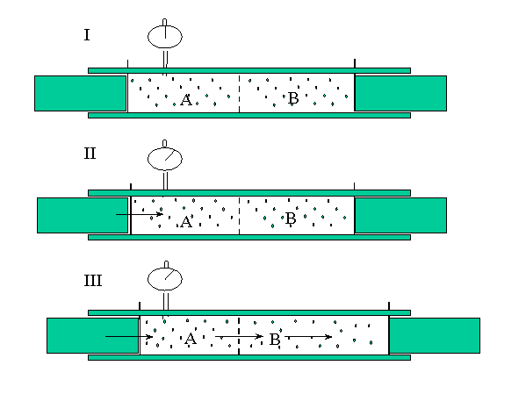
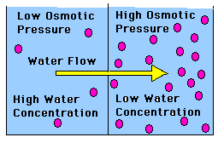
Trasporti dei soluti e dell’acqua tra il LEC e il LIC: l’osmosi
Il flusso di acqua attraverso una membrana dipenderà
Dalla differenza di pressione osmotica
Dalla differenza di pressione idrostatica

Slide 11
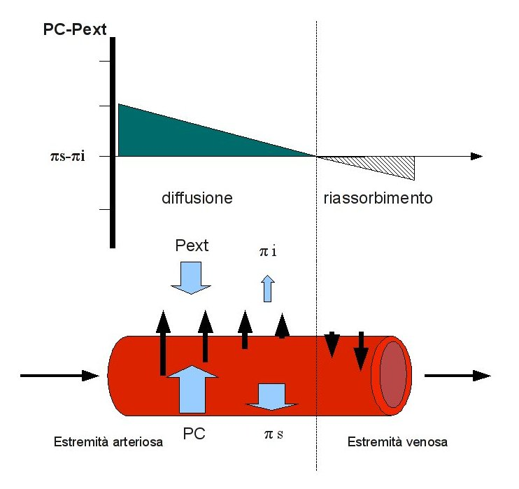
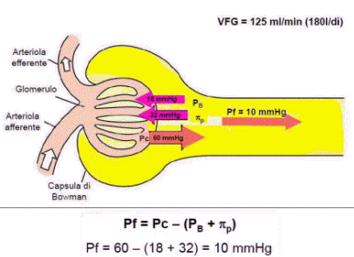
Glomerulo renale Capillare periferico

Slide 12
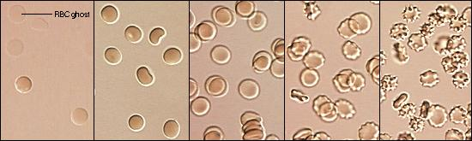
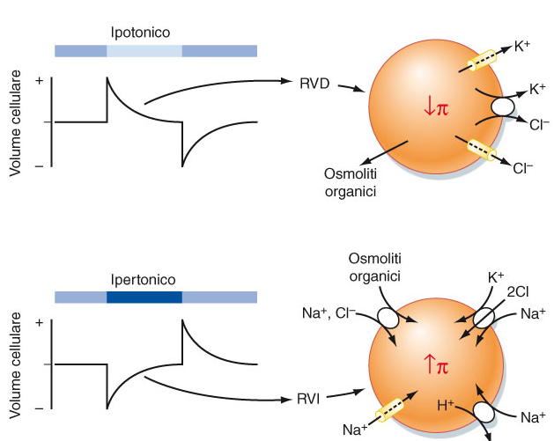
280

Slide 13
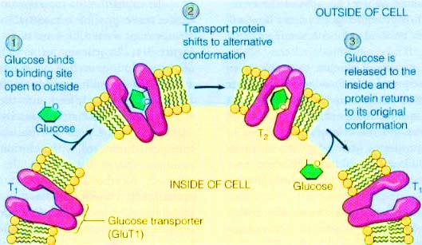
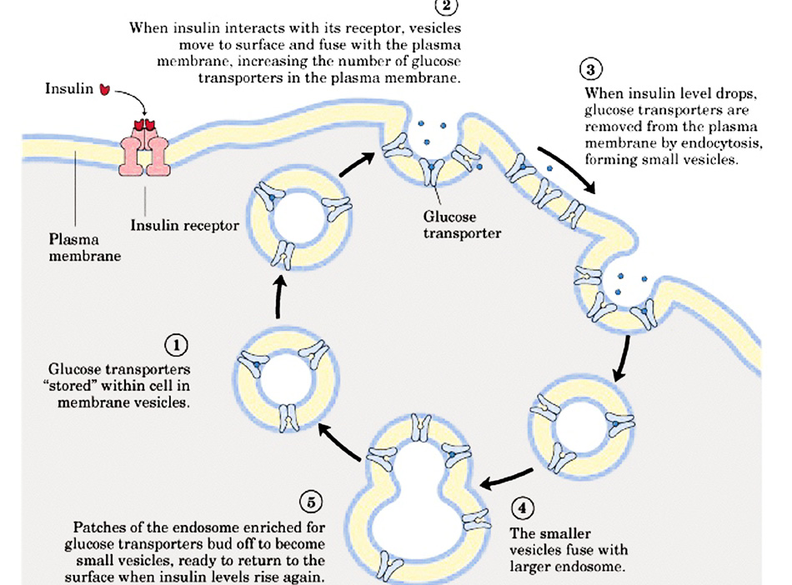
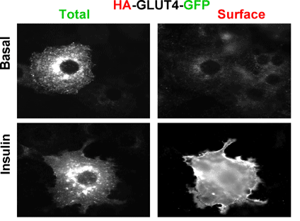

Slide 14
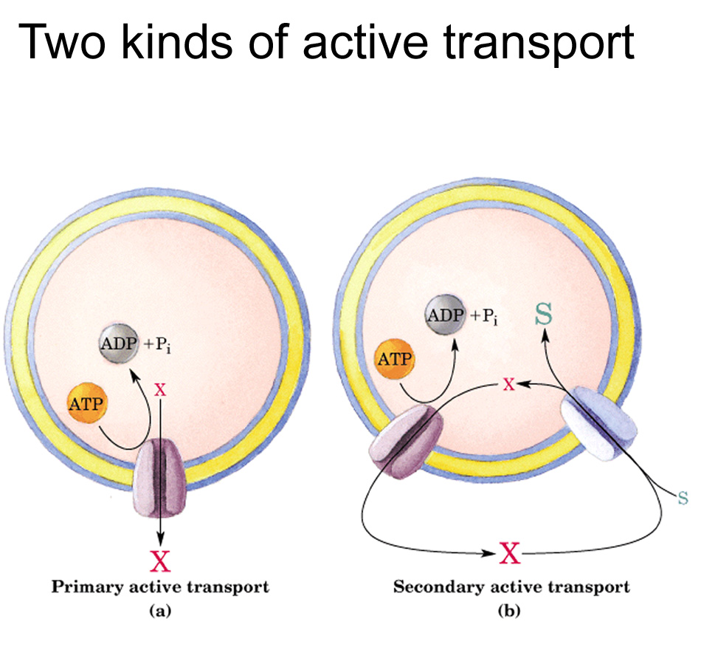

Slide 15
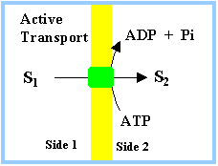
(Na⁺ / K⁺)-ATPase
In plasma membranes of most animal cells, is an antiport ion pump. It catalyzes ATP-dependent transport of Na+ out of a cell in exchange for K+ entering the cell.
(H⁺ /K⁺)-ATPase
Involved in acid secretion in the stomach, is an antiport pump. It catalyzes ATP-dependent transport of H+ out of the gastric parietal cell (toward the stomach lumen) in exchange for K+ entering the cell.
Ca²⁺-ATPases
In endoplasmic reticulum (ER) and plasma membranes of many cells, catalyze ATP-dependent transport of Ca++ away from the cytosol, into the ER lumen or out of the cell. Some evidence indicates that these pumps may be antiporters, transporting protons in the opposite direction. Ca++-ATPase pumps function to keep cytosolic [Ca++] low, allowing Ca++ to serve as a signal.

Slide 16
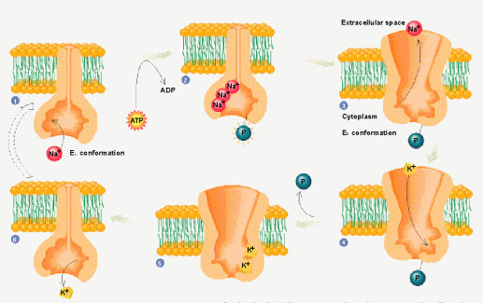

Slide 17
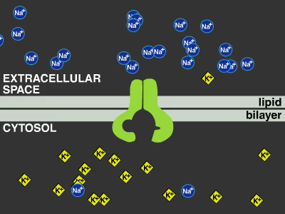

Slide 18
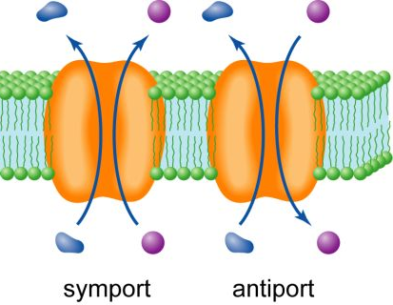

Slide 19
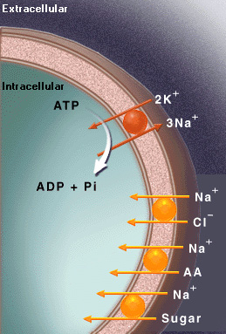
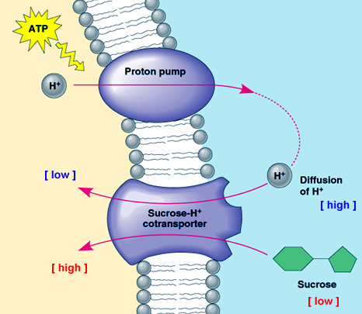

Slide 20
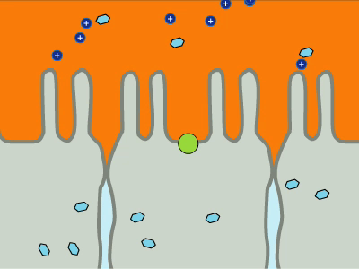
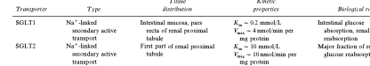

Slide 21
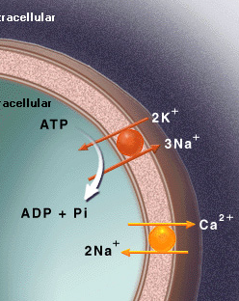

Slide 22
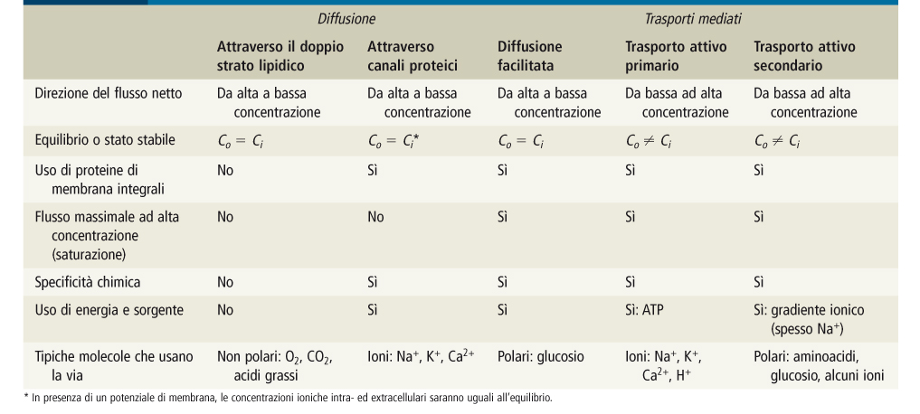

Slide 23
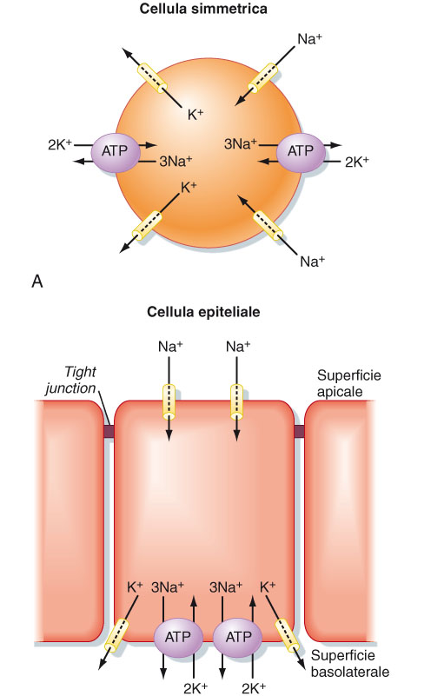
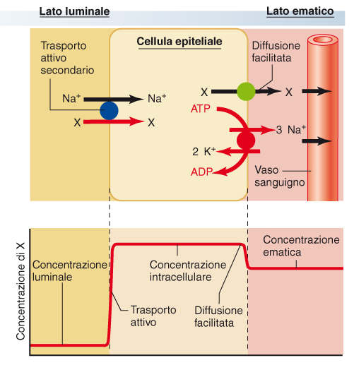

Slide 24
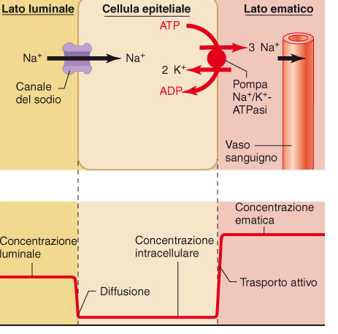
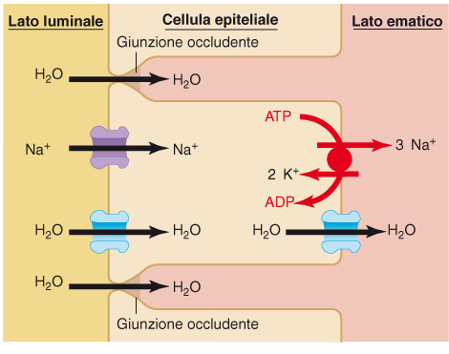

Slide 25
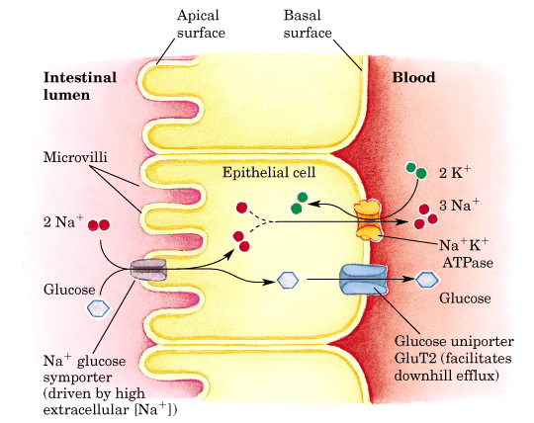

Slide 26
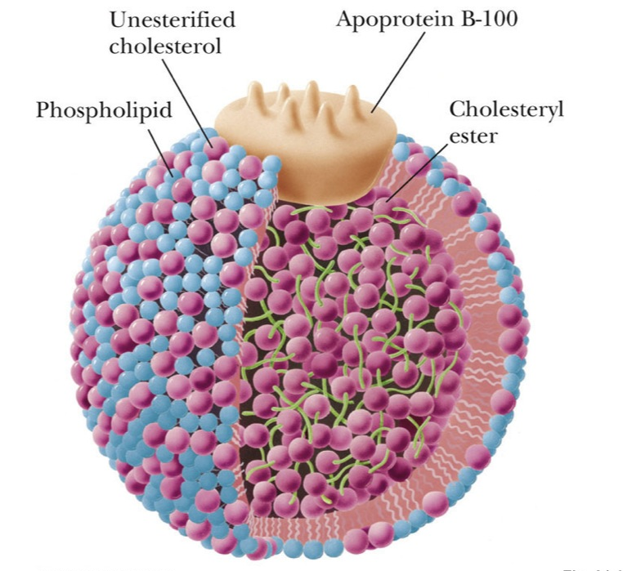
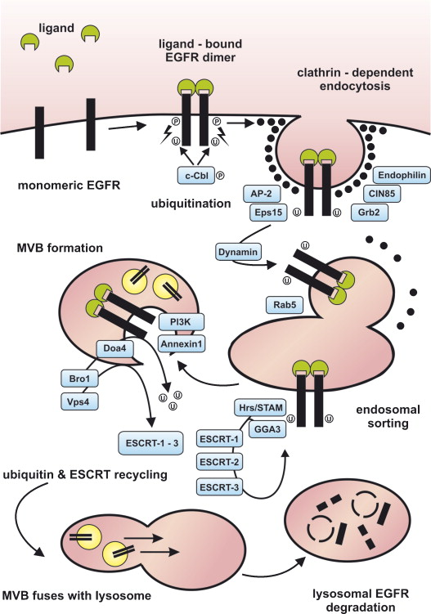
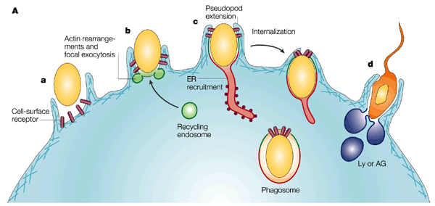

Slide 27
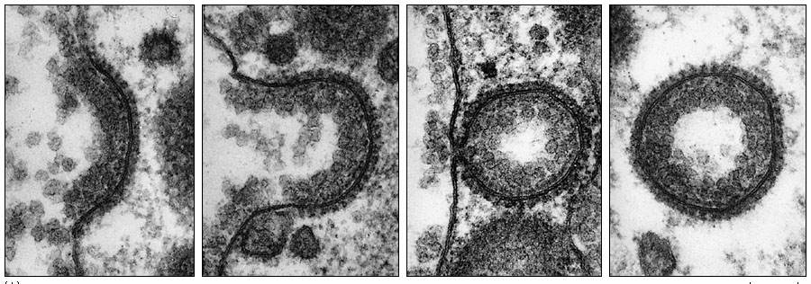
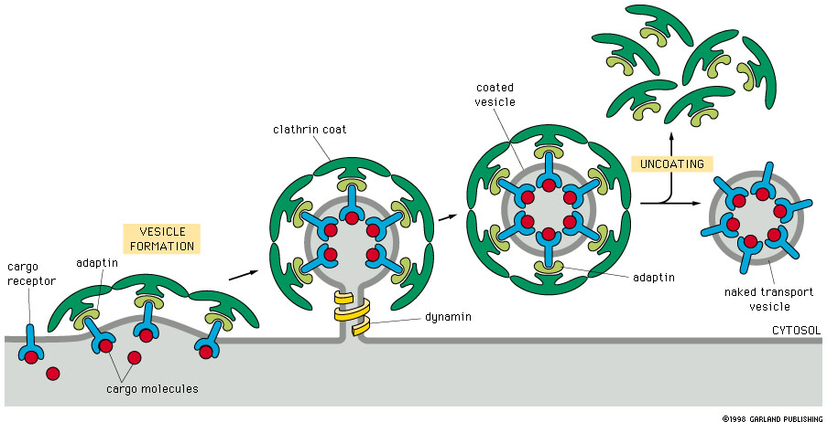


Slide 28
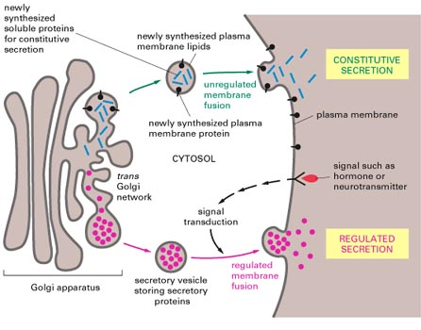
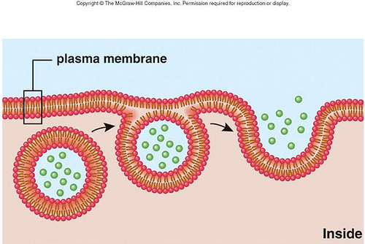

Esocitosi

Slide 29
2. I TRASPORTI DI MEMBRANA
1. Il concetto di diffusione e leggi che ne regolano la velocità
2. La diffusione dei gas
3. La diffusione facilitata: canali e trasportatori
4. Movimento dell’acqua: acquaporina
5. Movimentodell’acqua: osmosi
6. La diffusione facilitata del glucosio: i trasportatori GLUT
7. Trasporto attivo primario: Na/K ATPasi
8. Trasporto attivo secondario: Simporto e Antiporto
9. Trasporti attraverso gli epiteli
10. Eso e Endocitosi

